Slide 1


EcoAventura
(Aplicación para la planificación de viajes sostenibles)
GABRIEL AGUIRRE
ALISSON CLAVIJO
ADRIAN IZA
ANDRES JACOME
BRYAN YAGUARSHUNGO
Integrantes:

Slide 2

Introducción
01

Slide 3
Nombre del Producto:
EcoAventura (Aplicación para la planificación
de viajes sostenibles).
Descripción del sistema:
El sistema deberá ser desarrollado con REACT, el mismo que proporcionará información pertinente sobre las rutas en bicicleta o caminatas, con información sobre el impacto ambiental, opciones de transporte público y turismo responsable, tener una base de datos que almacene las planificaciones de los usuarios. Debe ser eficiente para un navegador web, así como tomar en cuenta estándares de diseño gráfico para la facilidad de entendimiento por parte del usuario.
Entorno afectado:
Este proyecto tratará de solucionar la ineficiente información que un usuario puede tener sobre un viaje sostenible.

Slide 4
Propósito
02

Slide 5
El propósito del presente documento es establecer las especificaciones funcionales y no funcionales para el desarrollo de la aplicación EcoAventura, que tiene como objetivo principal facilitar la planificación de viajes sostenibles. Este documento servirá como guía para el equipo de desarrollo.
Este documento está dirigido tanto al equipo de desarrollo encargado de construir la aplicación EcoAventura como a los stakeholders involucrados en el proyecto, como los responsables de la toma de decisiones, los usuarios finales y los posibles inversores. También puede ser utilizado como referencia por parte de futuros equipos de mantenimiento y actualización de la aplicación.

Slide 6
Personal involucrado
03

Slide 7
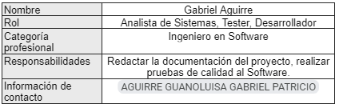
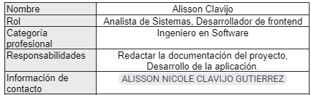
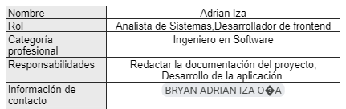

Slide 8
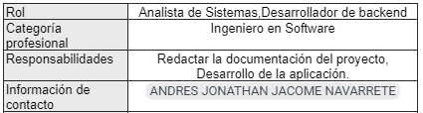
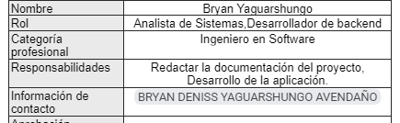

Slide 9
Descripción General
04

Slide 10
Perspectiva del producto
Desarrollada con REACT.
Enfoque en la responsabilidad ambiental.
Transporte e impacto ambiental.
Destinos turísticos responsables y desarrollo sostenible.
Equipo de desarrollo garantiza usabilidad y eficiencia.
Documentación, diseño, implementación y pruebas.

Slide 11
Funcionalidad del producto
Planificación de viajes sostenibles.
Información sobre rutas en bicicleta y caminatas.
Turismo responsable.
Reducción del impacto ambiental.
Almacenamiento de planificaciones.
Eficiencia y diseño intuitivo.

Slide 12
Restricciones
05

Slide 13
Al diseñar y desarrollar el sistema de la aplicación EcoAventura, hay varias restricciones a considerar. Estas restricciones pueden incluir:
La metodología de desarrollo a utilizar a seguir será la metodología Scrum.
Las plataformas en las que la aplicación debe ser compatible son con dispositivos móviles (iOS, Android) y navegadores web.
Lenguajes y tecnologías en uso: Angular, Typescript y NodeJS.
Los servidores deben ser capaces de atender consultas concurrentemente.
El sistema se diseñará según un modelo cliente/servidor.
El sistema deberá tener un diseño e implementación sencilla, independiente de la plataforma o del lenguaje de programación.

Slide 14
Requisitos funcionales
06

Slide 15
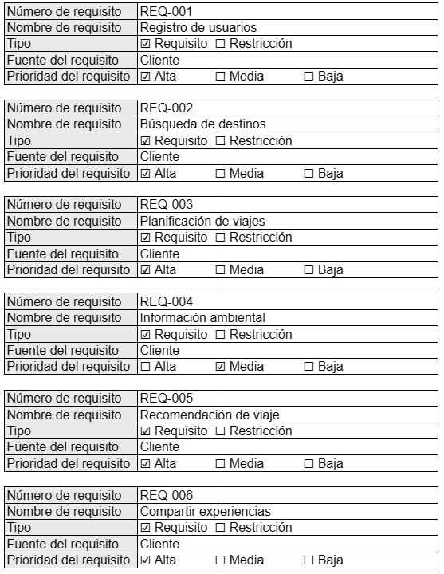

Slide 16
Requisitos no funcionales
07

Slide 17
Requisitos de rendimiento
Seguridad
Fiabilidad
Disponibilidad
Mantenibilidad
Portabilidad

Slide 18
Diagrama de FLUJO
08

Slide 19
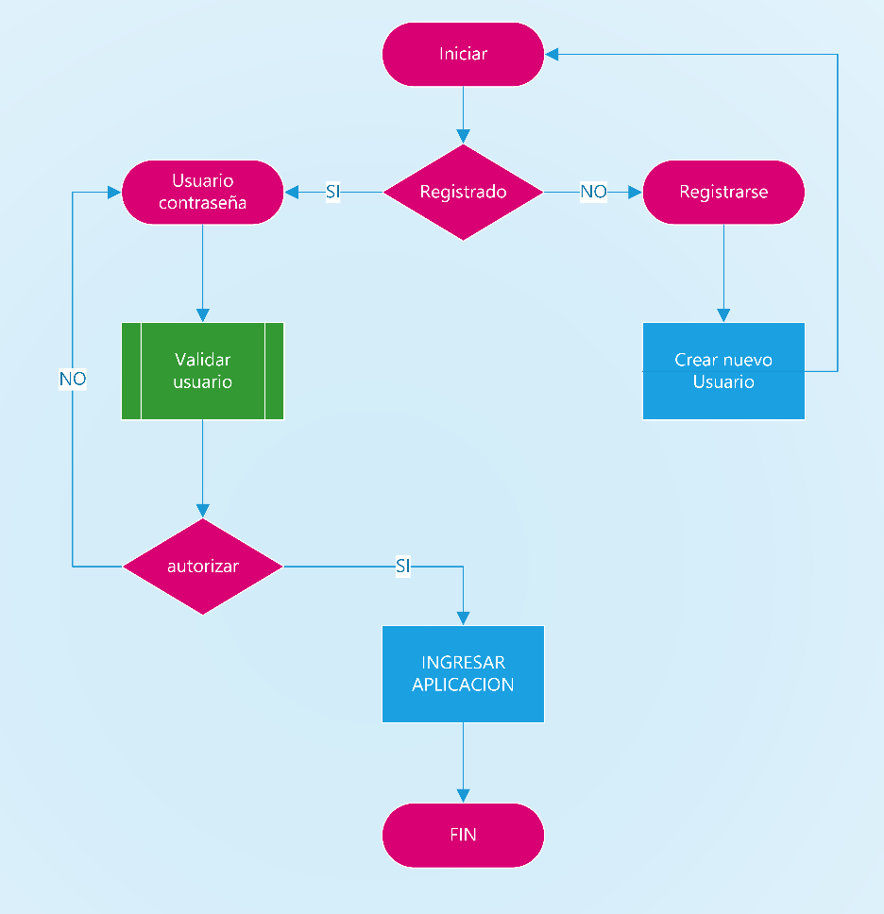

Slide 20
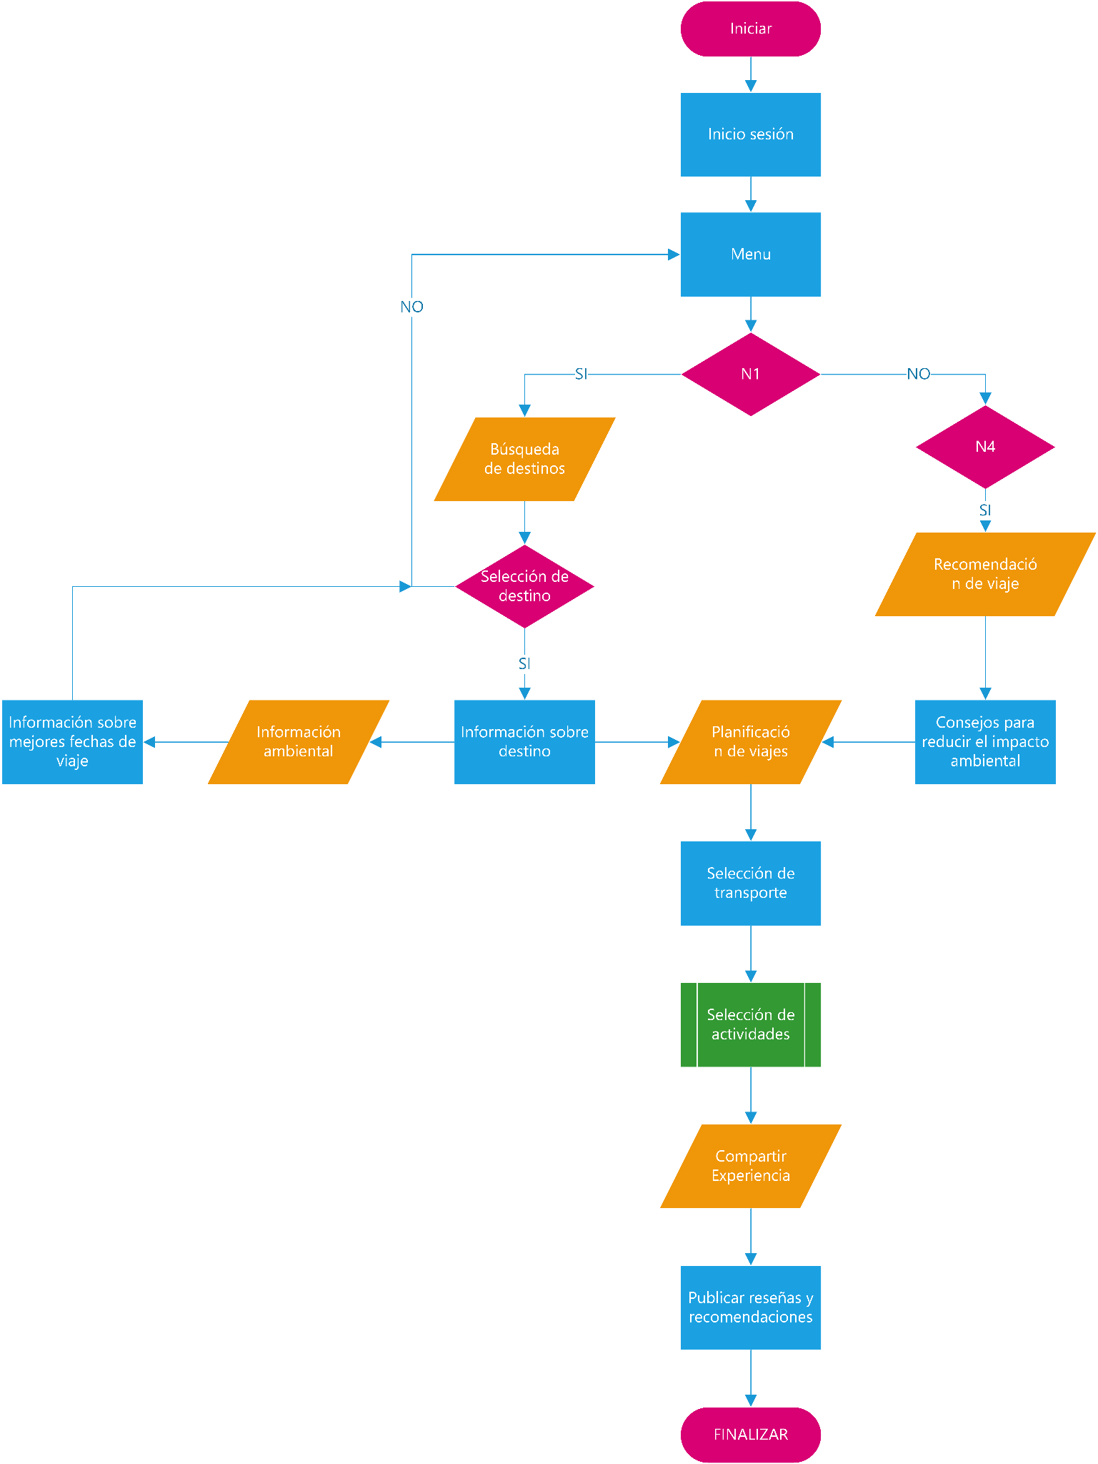

Slide 21
Diagrama de CLASES
09

Slide 22
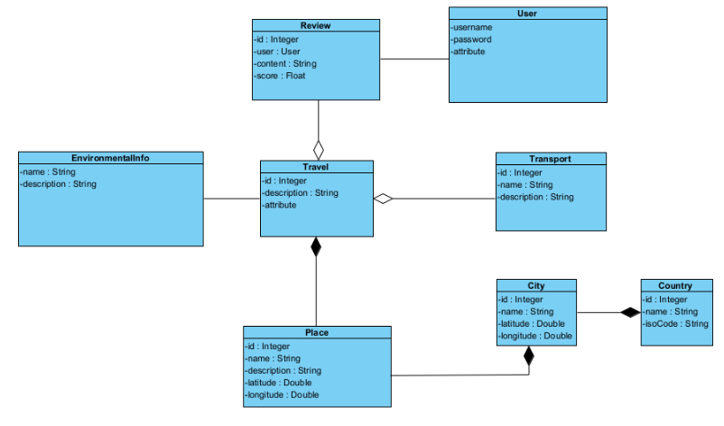

Slide 23
Diagrama de ESTADO
10

Slide 24
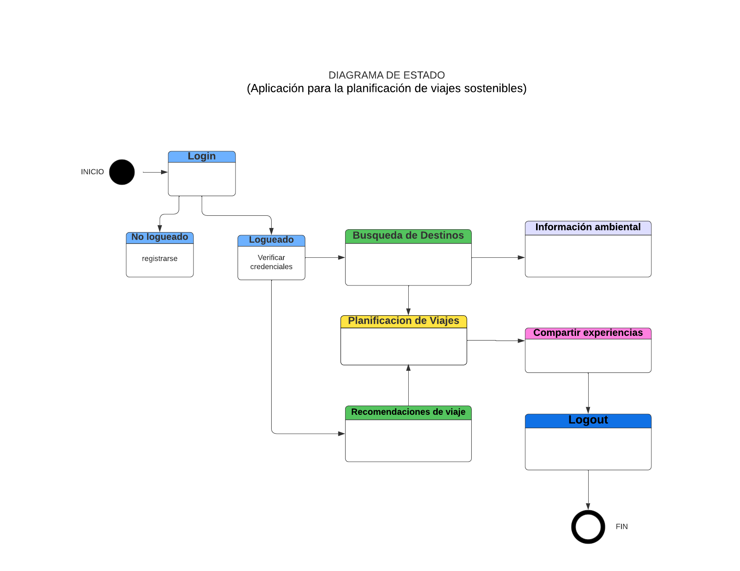

Slide 25
Diagrama de SECUENCIA
11

Slide 26
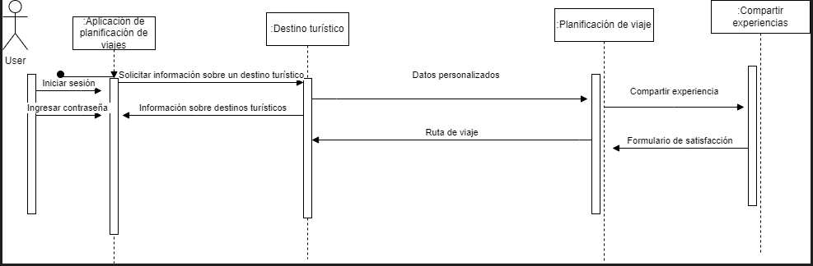

Slide 27
Conclusiones
09

Slide 28
En conclusión, el presente documento IEEE 830-1998 ha permitido capturar de manera exhaustiva y sistemática los requisitos funcionales y no funcionales de la aplicación "Ecoaventura". A través de un análisis detallado y una metodología rigurosa, se han identificado las necesidades y expectativas de los usuarios, así como los objetivos clave que deben cumplirse en el desarrollo de la aplicación.
El proceso de documentación de los requisitos ha sido fundamental para establecer una base sólida y clara, que servirá como guía para el diseño, implementación y evaluación de la aplicación. Se ha logrado una comprensión profunda de las funcionalidades requeridas, los aspectos de rendimiento, seguridad y usabilidad, y los criterios de calidad que deben satisfacerse. Esto brinda una visión integral del alcance del proyecto y establece las bases para un desarrollo exitoso.

